Slide 1
«Администрирование налоговых поступлений. Риск-анализ для представителей бизнеса. Побуждение налогоплательщиков к созданию прозрачной налоговой среды и добровольному уточнению налоговых обязательств»
ФЕДЕРАЛЬНАЯ НАЛОГОВАЯ СЛУЖБА
Заместитель начальника отдела камерального контроля УФНС России по Ямало-Ненецкому автономному округу
Штень Юлия Сергеевна

Slide 2
Динамика поступлений налоговых платежей по уровням бюджетной системы Российской федерации за 2016-2018 годы (млн. руб.)

Slide 3
Динамика проведения выездных налоговых проверок за периоды 2016-2018 г.г.

Slide 4

Налогоплательщики
Декларация
Декларация
Декларация
НДС
НДС
НДС
НДС
ИФНС
АСК НДС-2

Slide 5
Группы риска
Н а л о г о п л а т е л ь щ и к и
в данную категорию попадают компании, которые ведут реальную финансово-хозяйственную деятельность, своевременно и в полном объеме исполняют свои налоговые обязательства, обладают соответствующими ресурсами (активами)
декларация
Низкая (с упрощенным контролем)
декларация
Средняя (с обычным контролем)
это те налогоплательщики, которыми в своей финансовой деятельности допускались нарушения налогового законодательства, но при этом они могут иметь достаточное количество ресурсов
к данной категории относятся фирмы-«однодневки». Программа использует следующие данные: отсутствие достаточных ресурсов (численность сотрудников, показатели финансово-хозяйственной деятельности), неисполнение своих налоговых обязательств либо исполнение их в минимальных размерах (т.е. формально)
декларация
Высокая (с усиленным контролем)

Slide 6
«Дерево связей» в Аск ндс-2

Slide 7
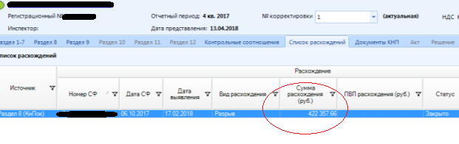
Автотребование в АСК НДС-2

Slide 8
Причины формирования «налоговых разрывов» в Аск ндс-2
1
Ваш контрагент сдал «нулевую» декларацию
2
Ваш контрагент не сдал декларацию
3
Ваш контрагент сдал декларацию, но в книге продаж не отразил счет-фактуру, выданный в ваш адрес (или исказил данные)

Slide 9

Признаки, характеризующие налогоплательщиков как «транзитных» и «технических» организаций
35 % -
ЮЛ не имеет расчетного
счета
80% -
законный
представитель отказывается от
управления деятельностью
организации или не
является на допрос, и
местонахождение его не установлено
?
?
?
30%-
являются вновь
зарегистрированными либо в
предыдущем налоговом периоде,
либо в проверяемом
80% -
имеют недостоверные сведения об адресе местонахождения

Slide 10

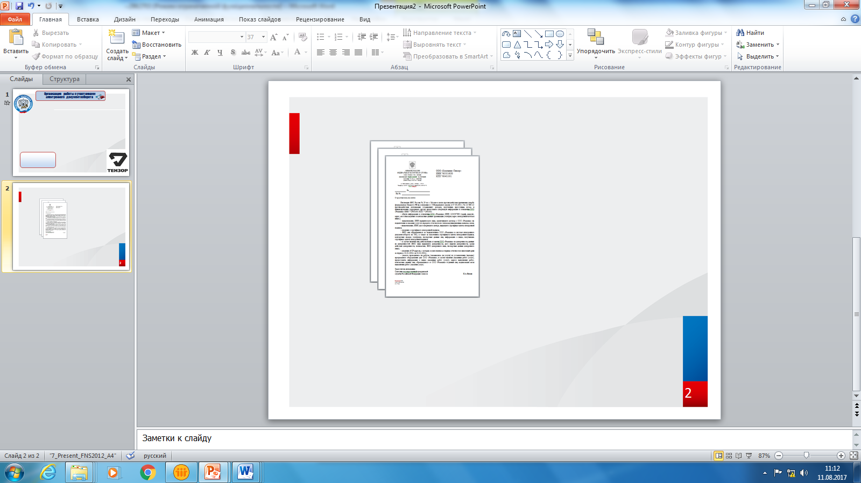

Скоординированные мероприятия налогового контроля по цепочке взаимосвязанных (схемных) операций
Разрыв
Однодневка
Направление информационных писем по «цепочке» до выгодоприобретателя
Проведение одновременных скоординированных МНК
Побуждение выгодоприобретателя к уточнению своих налоговых обязательств
«Техническая»
компания
«Техническая»
компания
Корректный
выгодоприобретатель

Slide 11
Системы и «инструменты» используемые для проведения камеральных проверок
Камеральная проверка
Система АСК НДС-2
Банковские выписки
(экстерриториально)
Данные федеральных баз данных
Сервис
Контур-фокус
ФТС, Росреестр, ГИБДД

Slide 12

Электронный сервис «Прозрачный бизнес»
Прозрачный бизнес
Реестр субъектов МСП
Публикация в журнале «Вестник государственной регистрации»
Недостоверность адреса
Недостоверность сведений об органах управления
Реестр дисквалифицированных лиц
«Массовость»
учредителя и руководителя
Основной вид деятельности и размер уставного капитала

Slide 13
ОБЩЕДОСТУПНЫЕ ДАННЫЕ на САЙТЕ ФНС России
ЭЛЕКТРОННЫЕ СЕРВИСЫ ФНС РОССИИ
с 01.06.2018
РИСКИ БИЗНЕСА: ПРОВЕРЬ СЕБЯ И КОНТРАГЕНТА
  ВЫПИСКА ИЗ ЕГРЮЛ/ЕГРИП В ФОРМЕ ЭЛЕКТРОННОГО ДОКУМЕНТА
ЕЖЕГОДНОЕ ПУБЛИКОВАНИЕ НА САЙТЕ ДАННЫХ ПО НАПРАВЛЕНИЯМ:
ПРОВЕРКА КОРРЕКТНОСТИ ЗАПОЛНЕНИЯ СЧЕТ-ФАКТУРЫ
  ПРОВЕРКА ВАЛИДНОСТИ ИНН/КПП НАЛОГОПЛАТЕЛЬЩИКА
  НА ДАТУ СДЕЛКИ
СВЕДЕНИЯ О ЗАДОЛЖЕННОСТИ
СВЕДЕНИЯ О ЧИСЛЕННОСТИ
СВЕДЕНИЯ ОБ УПЛАТЕ НАЛОГОВ И СБОРОВ
СВЕДЕНИЯ О НАРУШЕНИИ ЗАКОНОДАТЕЛЬСТВА О НАЛОГАХ И СБОРАХ
ЕАЭС. ЗАЯВЛЕНИЕ О ВВОЗЕ ТОВАРОВ
  ИНФОРМАЦИЯ О ПОСТУПЛЕНИИ ЭЛЕКТРОННОЙ КОПИИ ЗАЯВЛЕНИЯ
ПРОВЕРКА СВЕДЕНИЙ ОТ ФТС РОССИИ
  ИНФОРМАЦИЯ О ФАКТЕ ВЫВОЗА ТОВАРОВ ПО ДТ
  РАСЧЕТ НАЛОГОВОЙ НАГРУЗКИ
Налоговый калькулятор по расчету налоговой нагрузки

Slide 14
Плюсы добровольного уточнения налогоплательщиком налоговых обязательств
Отсутствие штрафов
Не назначение ВНП
Экономия трудовых ресурсов
Добровольное уточнение
«Отсрочка» платежа

Slide 15

Дополнительно поступило в бюджет
Российской Федерации
по результатам контрольно-аналитической работы (млн. рублей)
2017 год – 67 млн. руб.
!
2018 год – 261 млн. руб.

Slide 16
ФЕДЕРАЛЬНАЯ НАЛОГОВАЯ СЛУЖБА
СПАСИБО ЗА ВНИМАНИЕ!

